Slide 1


Theo em, tiếng cười có thể mang những sắc thái nào?
Notes:
Giáo án của Thảo Nguyên 0979818956

Slide 2
Hài hước,
dí dỏm
Mỉa mai,
châm biếm
Hạnh phúc
Tán thưởng
Trào phúng
Những sắc thái của tiếng cười
Notes:
Giáo án của Thảo Nguyên 0979818956

Slide 3




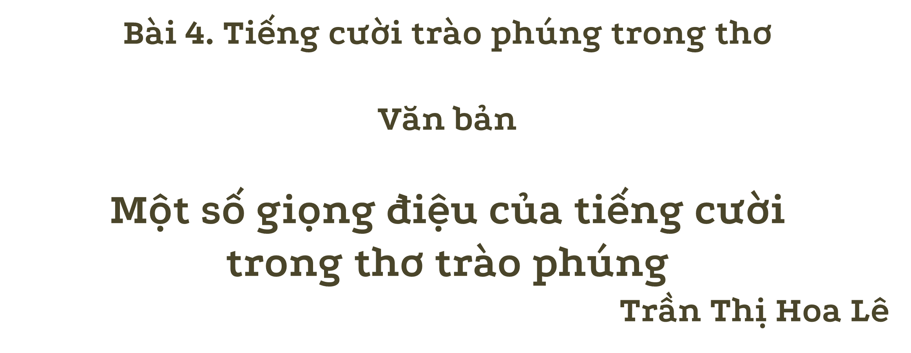


Notes:
Giáo án của Thảo Nguyên 0979818956

Slide 4

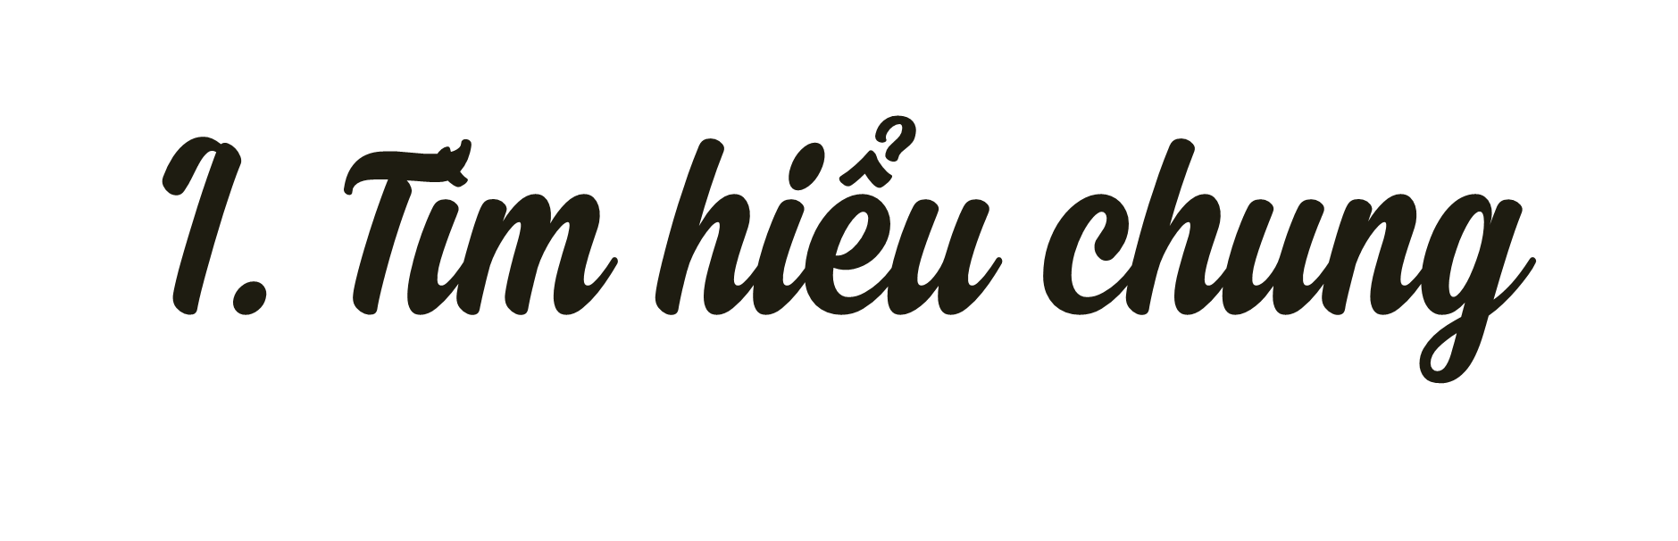

Notes:
Giáo án của Thảo Nguyên 0979818956

Slide 5

1. Đọc
Đọc to, rõ ràng, diễn cảm
Sử dụng giọng điệu khác nhau để thể hiện được cảm xúc của người viết
Notes:
Giáo án của Thảo Nguyên 0979818956

Slide 6
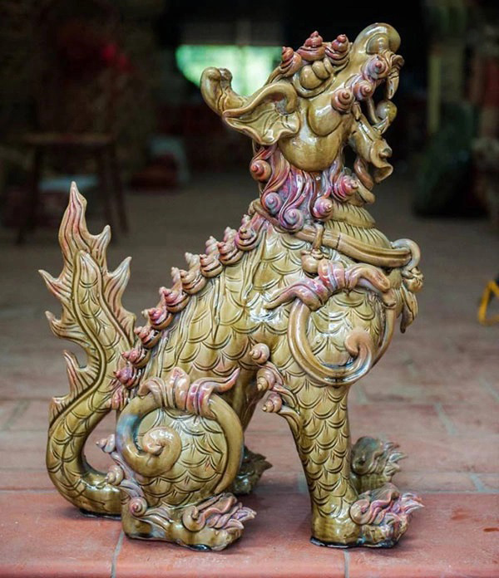
1. Đọc
*Giải nghĩa từ khó
- Nghê: con vật tưởng tượng trong tín ngưỡng của người Việt, đầu giống đầu sư tử, thân có vẩy, thường được tạc hình trên các cột trụ hoặc nắp đỉnh đồng, được trang trí như một linh vật ở các đình, chùa, đền, miếu.
Notes:
Giáo án của Thảo Nguyên 0979818956

Slide 7
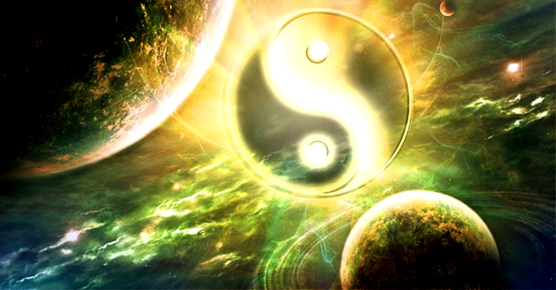
1. Đọc
*Giải nghĩa từ khó
- Kiền khôn (càn khôn): trời và đất, vốn là tên hai quẻ trong Bát quái (theo tư tưởng triết học cổ đại Trung Hoa được thể hiện trong Kinh Dịch), quẻ càn tượng trưng cho trời, quẻ khôn tượng trưng cho đất. “Bầu dốc kiền khôn” ý nói uống nhiều như dốc rượu trong cả thế giới này vào miệng.
Notes:
Giáo án của Thảo Nguyên 0979818956

Slide 8
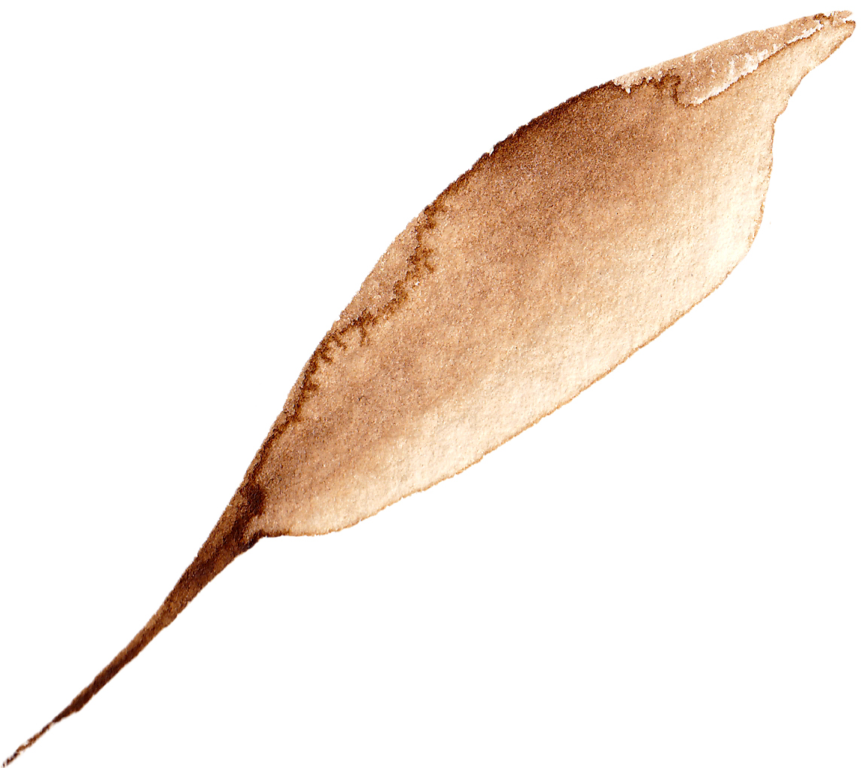
1. Đọc
*Giải nghĩa từ khó
- Cò: hoặc cò trắng, là từ mà quan lại thời đó chỉ những vùng họ “bóp nặn” được ít, tức là nơi dân nghèo; một cách giải thích khác: gọi là “đất cò trắng”, “dân cò trắng” vì vùng đó trũng thấp “chiêm khê mùa thối”, thường bị ngập nước, cò đậu rất nhiều. Ba tiếng “huyện vẫn cò” còn có thể đọc lái thành “họ vẫn quyền”, để nói những viên quan ấy vẫn chễm chệ giữ chức quan của mình.
Notes:
Giáo án của Thảo Nguyên 0979818956

Slide 9
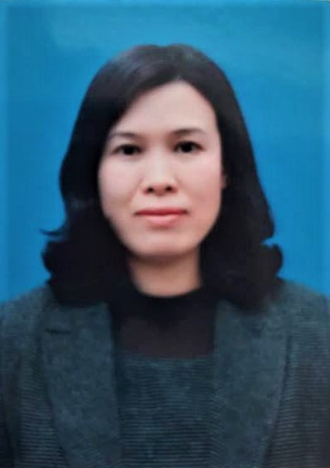
2. Tìm hiểu chung
Tác giả
Tác phẩm
Trần Thị Hoa Lê
- Xuất xứ:
In trong Tạp chí Văn học và Tuổi trẻ, số tháng 9/2022
- Thể loại:
Nghị luận văn học
- Vấn đề nghị luận:
Giọng điệu của tiếng cười trong thơ trào phúng
Notes:
Giáo án của Thảo Nguyên 0979818956

Slide 10
2. Tìm hiểu chung
- Bố cục
Phần 1 (từ đầu đến “đả kích...): Giới thiệu chung về những giọng điệu tiếng cười thường gặp.
Phần 2 (tiếp đến “độc giả”): Phân tích và chứng minh vấn đề
Phần 3 (còn lại): Kết luận về vấn đề.
Notes:
Giáo án của Thảo Nguyên 0979818956

Slide 11
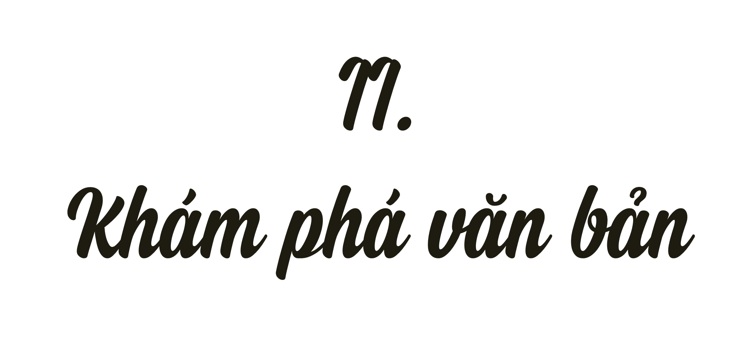
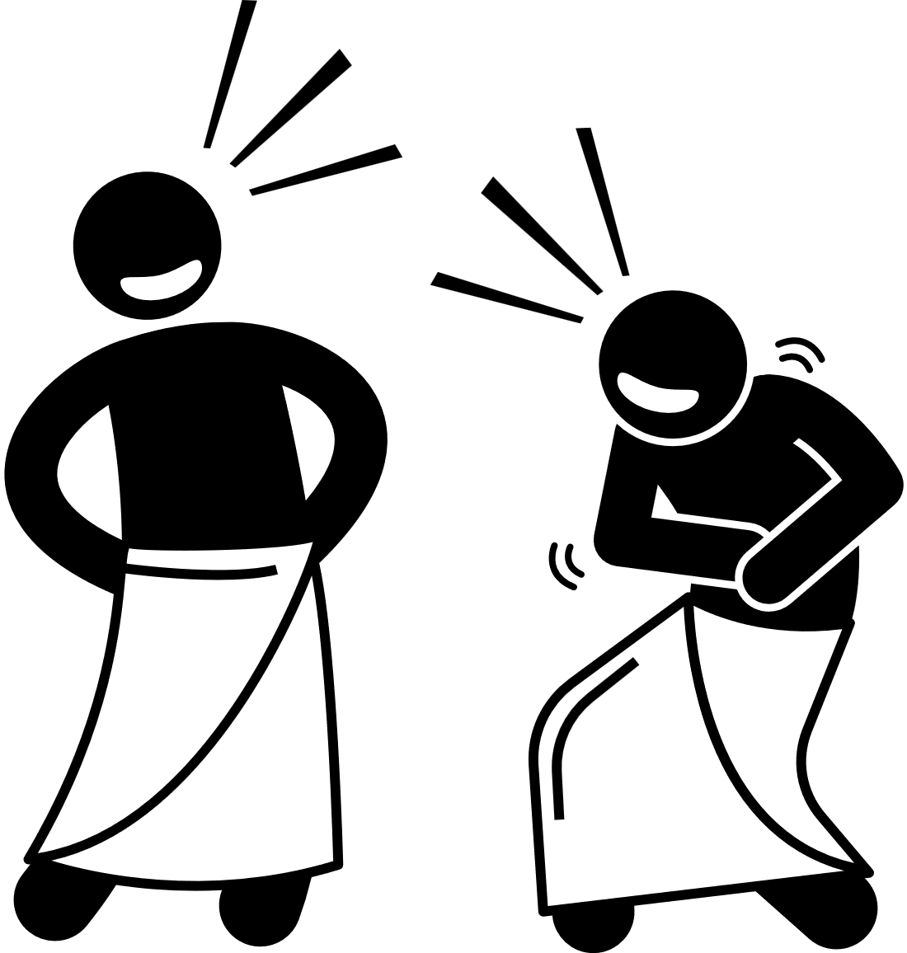
Notes:
Giáo án của Thảo Nguyên 0979818956

Slide 12
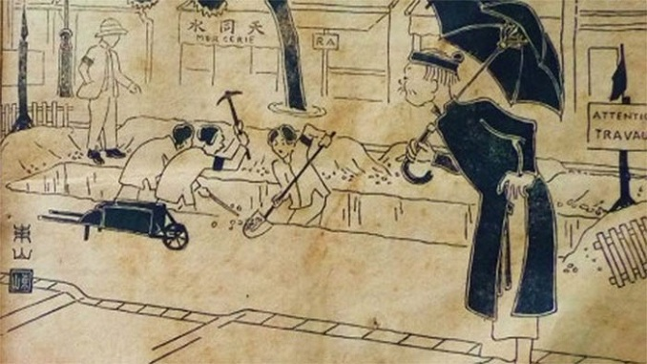
1. Giới thiệu vấn đề
Notes:
Giáo án của Thảo Nguyên 0979818956

Slide 13

Thơ trào phúng
Đối tượng: sự bất toàn của con người, cuộc sống
Phương tiện: tiếng cười với nhiều giọng điệu khác nhau
Một số giọng điệu cơ bản: hài hước, mỉa mai – châm biếm, đả kích...
bất toàn: không trọn vẹn, không hoàn hảo
➔ Phần mở đầu khái quát chung, giới thiệu vấn đề và đưa ra ý kiến đánh giá của người viết về vấn đề cần bàn luận.
Notes:
Đối tượng miêu tả, thể hiện của văn học trào phúng là gì? Văn bản đã nêu những đối tượng cụ thể nào mà tiếng cười trào phúng thường nhằm tới?

Slide 14
2. Phân tích và chứng minh
Notes:
Văn bản đề cập đến những giọng điệu nào của tiếng cười trong thơ trào phúng? Hãy chỉ rõ dấu hiệu để nhận biết từng giọng điệu.

Slide 15
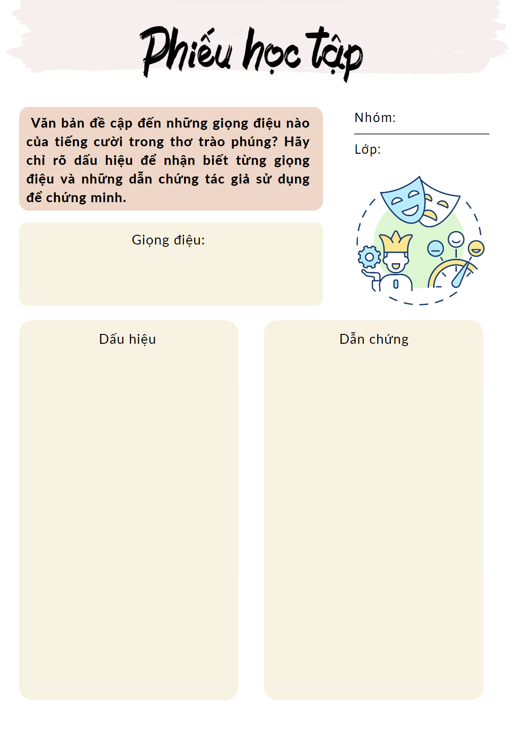
THẢO LUẬN NHÓM
- Chia lớp làm 4 nhóm.
- Thực hiện phiếu học tập tìm hiểu những giọng điệu của tiếng cười trào phúng theo gợi dẫn của PHT.
- Thời gian: 7 phút
Notes:
Giáo án của Thảo Nguyên 0979818956

Slide 16
Mỉa mai –
châm biếm
Hài hước
Đả kích
Thường mang giọng điệu phủ nhận gay gắt đối tượng, hình thức ngôn từ mang tính “mắng chửi” quyết liệt, có phần suồng sã, thô mộc
Đùa cợt nhẹ nhàng cùng những yếu tốt khác lạ phóng túng, phá vỡ các khuôn khổ quen thuộc
Tạo ra những yếu tố vô lí hoặc thiếu lô-gic, đảo lộn trật tự thông thường
Notes:
Giáo án của Thảo Nguyên 0979818956

Slide 17
Đùa cợt nhẹ nhàng cùng những yếu tốt khác lạ phóng túng, phá vỡ các khuôn khổ quen thuộc
Hài hước
Dẫn chứng
Có ai muốn hỏi tuổi tên gì?
Vừa chẵn ba mươi gọi chú Lì.
Dăm bảy câu thơ, gầy gối hạc,
Vài ba đứa trẻ, béo răng ghê.
Tranh vờn sơn thủy, màu nhem nhuốc,
Bầu dốc kiền khôn, giọng bét be.
Miễn được ngày nào cho sướng kiếp,
Sống thì nuôi lấy, chết mang đi.
(Phạm Thái, Tự trào 1)
Bài thơ Tự trào 1 của Phạm Thái
(Phân tích nội dung và những từ ngữ, hình ảnh trong bài thơ)
Notes:
Giáo án của Thảo Nguyên 0979818956

Slide 18
Mỉa mai –
châm biếm
Tạo ra những yếu tố vô lí hoặc thiếu lô-gic, đảo lộn trật tự thông thường
Dẫn chứng
Tôi nghe kẻ cướp nó lèn ông,
Nó lại mang ông bỏ giữa đồng.
Lấy của đánh người, quân tệ nhỉ!
Thân già da cóc, có đau không?
Bây giờ mới sẽ sầy da trán,
Ngày trước đi đâu mất mảy lông!
Thôi cũng đừng nên ki cóp nữa,
Kẻo mang tiếng dại với phường ngông!
(Nguyễn Khuyến, Hỏi thăm quan tuần mất cướp)
Hỏi thăm quan tuần mất cướp - Nguyễn Khuyến.
(phân tích tình huống trớ trêu của “quan tuần”)
Notes:
Giáo án của Thảo Nguyên 0979818956

Slide 19
Mỉa mai –
châm biếm
Tạo ra những yếu tố vô lí hoặc thiếu lô-gic, đảo lộn trật tự thông thường
Dẫn chứng
Nước lụt năm nay khó nhọc to,
Thương dân nha lệ dốc lòng lo.
Chửa nhai tre hết còn nhai bạc,
Mới bắt trâu xong lại bắt bò.
Mấy xã Bạch Sam anh lệ nuốt,
Trăm phu Chuyên Nghiệp chủ thừa no.
Còn đê, còn nước, dân còn khổ,
Ai bảo Duy Tiên huyện vẫn cò.
(Kép Trà, Nha lệ thương dân)
Nha lệ thương dân - Kép Trà. (Phân tích nội dung và đặc sắc nghệ thuật…)
Notes:
Giáo án của Thảo Nguyên 0979818956

Slide 20
Thường mang giọng điệu phủ nhận gay gắt đối tượng, hình thức ngôn từ mang tính “mắng chửi” quyết liệt, có phần suồng sã, thô mộc
Đả kích
Dẫn chứng
Có đất nào như đất ấy không?
Phố phường tiếp giáp với bờ sông.
Nhà kia lỗi phép, con khinh bố,
Mụ nọ chanh chua, vợ chửi chồng.
Keo cú, người đâu như cứt sắt,
Tham lam, chuyện thở rặt hơi đồng.
Bắc Nam hỏi khắp người bao tình,
Có đất nào như đất ấy không?
(Đất Vị Hoàng, Trần Tế Xương)
Đất Vị Hoàng – Trần Tế Xương (phân tích kết cấu, nội dung, nghệ thuật…)
Notes:
Giáo án của Thảo Nguyên 0979818956

Slide 21

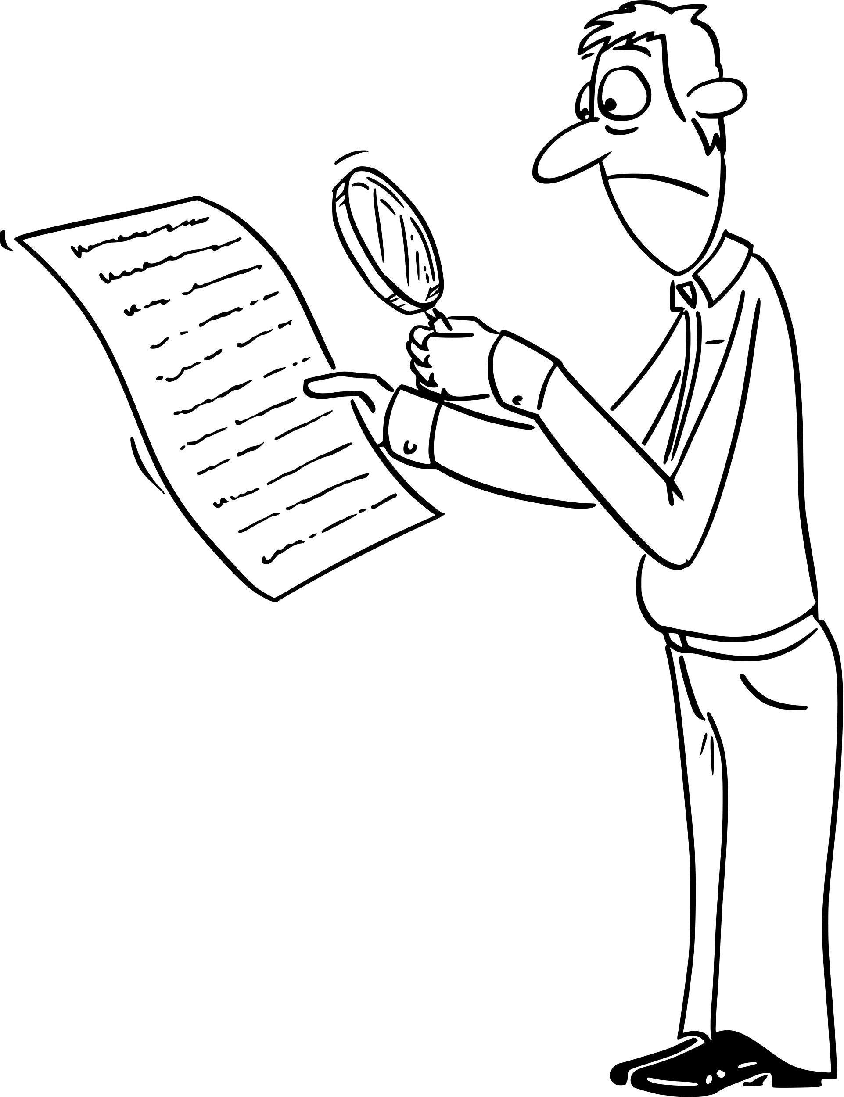
Câu chủ đề
Lí lẽ
Dẫn chứng
➔ Diễn dịch
➔ Phần nội dung phân tích những giọng điệu của tiếng cười, chỉ ra dấu hiệu nhận biết, lựa chọn dẫn chứng là những bài thơ tiêu biểu, thuyết phục
Notes:
Giáo án của Thảo Nguyên 0979818956

Slide 22
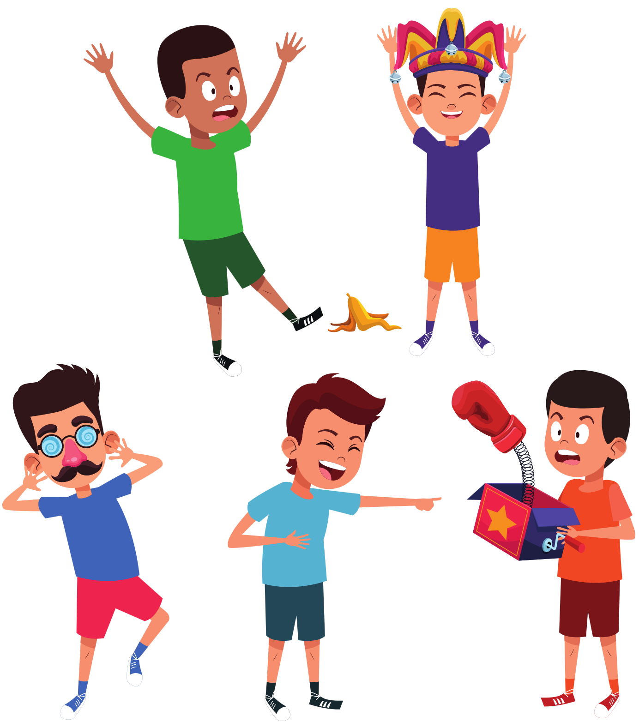

Trong các giọng điệu của tiếng cười ở thơ trào phúng mà văn bản đề cập, em cảm thấy thích thú với giọng điệu nào? Vì sao?
Notes:
Trình bày lí do em thích sắc thái của tiếng cười trào phúng đó. VD: Sắc thái của tiếng cười trào phúng ấy quen thuộc, dễ gần, dễ hiểu,… (đưa dẫn chứng/ ví dụ kèm theo)

Slide 23
3. Kết luận vấn đề
Notes:
Giáo án của Thảo Nguyên 0979818956

Slide 24


Như vậy, tiếng cười trong văn chương nói chung, thơ trào phúng nói riêng thật phong phú và đa sắc màu như chính cuộc sống. Tiếng cười ấy thật cần thiết để đẩy lùi cái xấu, hướng mỗi con người đến những giá trị cao đẹp hơn.
- Tiếng cười trong thơ trào phúng phong phú và đa sắc.
- Mục đích: Đẩy lùi cái xấu và hướng tới những giá trị cao đẹp hơn.
Notes:
Giáo án của Thảo Nguyên 0979818956

Slide 25
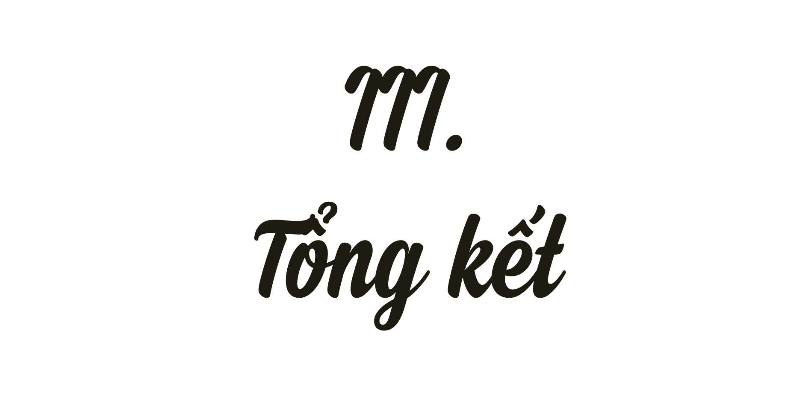

Notes:
Giáo án của Thảo Nguyên 0979818956

Slide 26

1. Nghệ thuật
2. Nội dung
- Bài viết đã đem lại cho người đọc cái nhìn toàn diện, sâu sắc và hiểu hơn về những giọng điệu của tiếng cười trong thơ trào phúng.
- Từ đó, người đọc có được cho mình cách tiếp cận chính xác hơn khi tìm hiểu về thể loại văn học này.
- Lựa chọn vấn đề có tính hấp dẫn, gây được sự chú ý
- Cách lập luận chặt chẽ, trình bày logic, thuyết phục
- Cách lựa chọn dẫn chứng hợp lí, gây ấn tượng với người đọc.
Notes:
Giáo án của Thảo Nguyên 0979818956

Slide 27
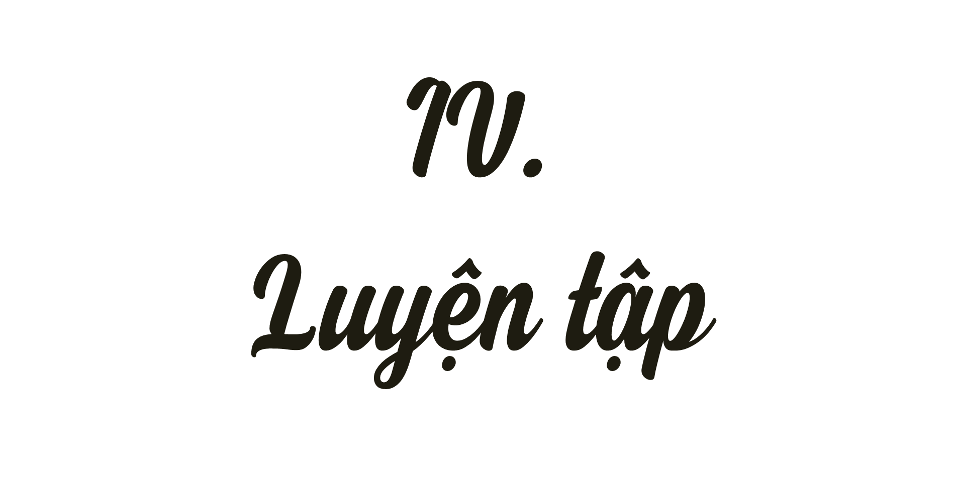
Notes:
Giáo án của Thảo Nguyên 0979818956

Slide 28

Trình bày cách hiểu của em về nhận định: “Tiếng cười trong văn chương nói chung, thơ trào phúng nói riêng thật phong phú và đa sắc màu như chính cuộc sống. Tiếng cười ấy thật cần thiết để đẩy lùi cái xấu, hướng mỗi con người đến những giá trị cao đẹp hơn”.
Notes:
Giáo án của Thảo Nguyên 0979818956

Slide 29
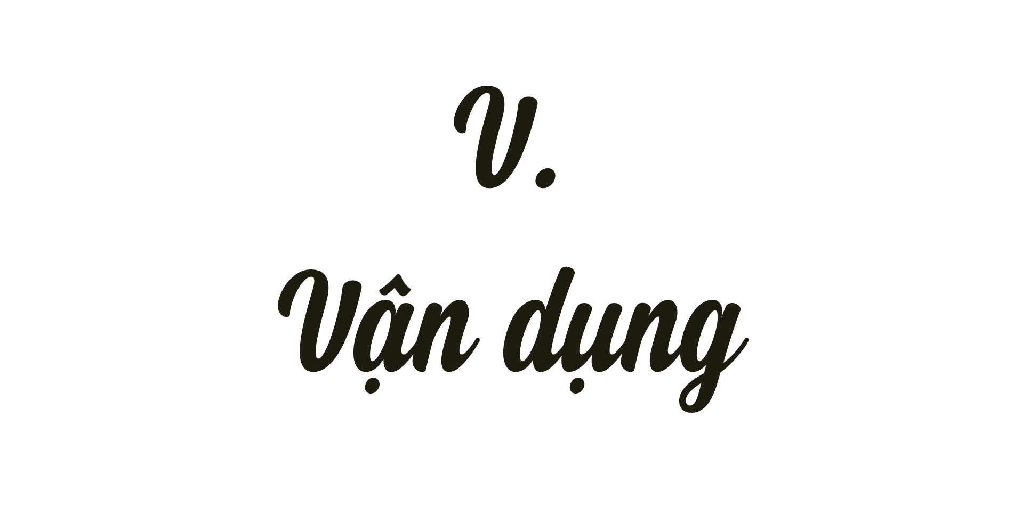
Notes:
Giáo án của Thảo Nguyên 0979818956

Slide 30
Lựa chọn 1 trong 2 nhiệm vụ sau
Em hãy sưu tầm thêm những bài nghiên cứu khác viết về tiếng cười trào phúng trong thơ, khái quát nội dung chính và giới thiệu cho cả lớp.
Vận dụng tri thức từ văn bản Một số giọng điệu của tiếng cười trào trong thơ trào phúng em hãy cho biết: Hai bài thơ Lễ xướng danh khoa Đinh Dậu và Lai Tân sử dụng những giọng điệu nào của tiếng cười trào phúng.
Notes:
Giáo án của Thảo Nguyên 0979818956

